Slide 1

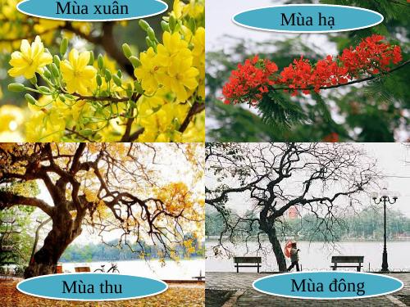
Khởi động:
1.Trong một năm em yêu mùa nào nhất?
2.Hãy dùng một số từ ngữ để miêu tả từ đó.

Slide 2
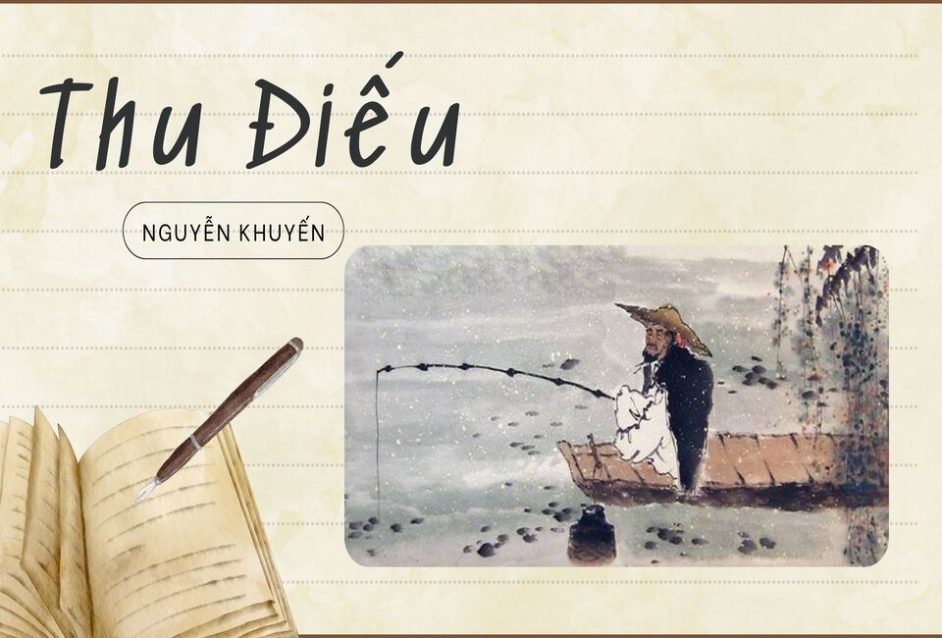

Slide 3
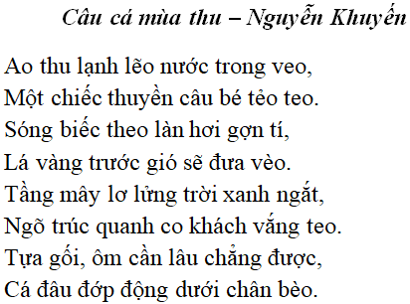

Slide 4

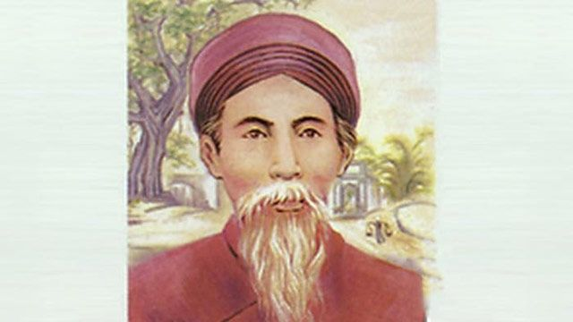
I.Đọc-tìm hiểu chung
1.Đọc
Để đọc bài thơ "Thu điếu" đúng cách, bạn cần lưu ý cách ngắt nhịp và đọc nhấn nhá,
chú trọng vào các từ ngữ gợi hình ảnh và cảm xúc để diễn tả được không khí mùa thu
đặc trưng của làng quê Bắc bộ. Bài thơ có nhịp 4/3, gieo vần "eo" và được chia theo
bố cục 3 phần.
2.Tìm hiểu chung
a.Tác giả
-Nguyễn Khuyến(1835-1909) quê ở xã Yên Đổ,
huyện Bình Lục,tỉnh Hà Nam.
-Ông xuất thân trong một gia đình nhà nho nghèo.
-Do đỗ đầu cả ba kì thi nên ông được gọi là
Tam Nguyên Yên Đổ.
-Phần lớn cuộc đời ông dạy học và sống thanh bạch ở nhà.
-Sáng tác gồm cả chữ Hán và chữ Nôm,thuộc nhiều thể loại
nhưng chủ yếu là thơ.

Slide 5
b.Tác phẩm
-Hoàn cảnh sáng tác: viết trong thời gian nhà thơ ở ẩn tại quê nhà.
-Thể thơ: thất ngôn bát cú đường luật.
-Phương thức biểu đạt: biểu cảm.
-Xuất xứ và hoàn cảnh sáng tác:
+ Bài thơ Thu điếu là một trong chùm ba bài thơ thu của Nguyễn Khuyến.
+Nhà thơ sáng tác bài thơ này khi mùa thu trải rộng trên bầu trời vùng quê nông thôn thanh bình yên tĩnh.Nhà thơ về quê ở ẩn vui những thú vui tuổi già đó là đi câu cá, cảnh tượng mùa thu diễn ra lặng lẽ êm đềm cộng hưởng với tâm trạng buồn bế tắc của nhà thơ lo lắng cho số phận người nông dân đã bật lên tứ thơ thu điếu.
-Bố cục: +Phần 1: sáu câu thơ đầu ->Hình tượng thiên nhiên mùa thu ở vùng quê Bắc Bộ.
+Phần 2: hai câu thơ cuối ->Hình tượng con người.

Slide 6
II.Khám phá văn bản
1. Cảnh thu
- Điểm nhìn từ trên thuyền câu → nhìn ra mặt ao nhìn lên bầu trời → nhìn tới ngõ vắng → trở về với ao thu.
→ Cảnh thu được đón nhận từ gần → cao xa → gần. Cảnh sắc thu theo nhiều hướng thật sinh động với hình ảnh vừa đối lập vừa cân đối, hài hòa.
- Mang nét riêng của cảnh sắc mùa thu của làng quê Bắc bộ: Không khí dịu nhẹ, thanh sơ của cảnh vật:
+ Màu sắc: Trong veo, sóng biếc, xanh ngắt
+ Đường nét, chuyển động: Hơi gợn tí, khẽ đưa vèo, mây lơ lửng.
→ Hình ảnh thơ bình dị, thân thuộc, không chỉ thể hiện cái hồn của cảnh thu mà còn thể hiện cái hồn của cuộc sống ở nông thôn xưa.
“Cái thú vị của bài Thu điếu ở các điệu xanh, xanh ao, xanh bờ, xanh sóng, xanh trúc, xanh trời, xanh bèo” ( Xuân Diệu ).
- Không gian thu tĩnh lặng, phảng phất buồn:
+ Vắng teo + Trong veo + Khẽ đưa vèo
+ Hơi gợn tí + Mây lơ lửng
–> Các hình ảnh được miêu tả trong trạng thái ngưng chuyển động hoặc chuyển động khẽ.
- Đặc biệt câu thơ cuối tạo được một tiếng động duy nhất: Cá đâu đớp động dưới chân bèo → không phá vỡ cái tĩnh lặng, mà ngược lại nó càng làm tăng sự yên ắng, tĩnh mịch của cảnh vật → Thủ pháp lấy động nói tĩnh.

Slide 7
2. Tình thu
- Nói chuyện câu cá nhưng thực ra là để đón nhận cảnh thu, trời thu vào cõi lòng.
+ Một tâm thế nhàn: Tựa gối ôm cần
+ Một sự chờ đợi: Lâu chẳng được.
+ Một cái chợt tỉnh mơ hồ: Cá đâu đớp động..
- Không gian thu tĩnh lặng như sự tĩnh lặng trong tâm hồn nhà thơ, khiến ta cảm nhận về một nỗi cô đơn, man mác buồn, uẩn khúc trong cõi lòng thi nhân.
-> Nguyễn khuyến có một tâm hồn hồn gắn bó với thiên nhiên đất nước, một tấm lòng yêu nước thầm kín mà sâu sắc.
3.Nỗi niềm của tác giả đối với con người
Nỗi buồn thời thế kín đáo mà sâu sắc
Một tâm hồn gắn bó tha thiết,nhạy cảm,tinh tế,chan hòa với thiên nhiên đất nước
Một tấm lòng yêu nước thầm kín sâu sắc.

Slide 8
III.Tổng kết
1.Nội dung
Vẻ đẹp của bức tranh mùa thu, tình yêu thiên nhiên, đất nước và tâm trạng thời thế của tác giả.
Cách gieo vần đặc biệt: Vần “eo” (tử vận) khó làm, được tác giả sử dụng một cách thần tình, độc đáo, góp phần diễn tả một không gian vắng lặng, thu nhỏ dần, khép kín, phù hợp với tâm trạng đầy uẩn khúc của nhà thơ.
2.Nghệ thuật
Lấy động nói tĩnh- nghệ thuật thơ cổ phương Đông.
Vận dụng tài tình nghệ thuật đối

Slide 9

Luyện Tập

Slide 10

1. Tác giả Nguyễn Khuyến đã sử dụng thể thơ gì để viết bài "Thu điếu"?
Lục bát B. Thất ngôn tứ tuyệt
C. Song thất lục bát D. Thất ngôn bát cú Đường luật
2.Nhan đề bài thơ “Thu Điếu” có ý nghĩa gì?
A.Mùa thu đang đến B.Tình yêu mùa thu
C.Câu cá mùa thu D.Cảnh vật mùa thu

Slide 11
3. Bài thơ được viết bằng chữ gì?
A. Chữ Hán B. Chữ Nôm
C. Chữ Quốc ngữ D. Chữ viết khác
4. Cảnh mùa thu được Nguyễn Khuyến miêu tả trong bài Thu điếu là vùng nào?
A. Đồng bằng Trung Bộ B. Đồng bằng sông Cửu Long
C. Đồng bằng Nam Bộ D. Đồng bằng Bắc Bộ

Slide 12
5. Nhà thơ đã bao quát cảnh thu như thế nào?
A. Cảnh thu được đón nhận từ cao, xa đến gần, rồi lại từ gần đến cao, xa
B. Cảnh thu được đón nhận từ gần đến cao, xa rôi lại từ cao, xa trở lại gần
C. Cảnh thu được đón nhận theo trình tự thời gian
D. Cảnh thu được đón nhận từ không gian rộng đến không gian hẹp
6. Đâu không phải nghệ thuật độc đáo được sử dụng trong bài thơ Thu điếu?
A. Gieo vần tử vận
B. Nghệ thuật lấy động tả tĩnh
C. Nghệ thuật hoán dụ
D. Nghệ thuật đối

Slide 13
7. Năm 37 tuổi Nguyễn Khuyến đỗ Hội nguyên, Đình nguyên, Đệ nhị giáp tiến sĩ (Hoàng giáp).
Đó là khoa thi nào sau đây?
A. Khoa Tân Mùi (1871) B. Khoa Mậu Tí (1888)
C. Khoa Nhâm Thìn (1892) D. Khoa Đinh Dậu (1897)
8.Câu thơ nào trong bài thơ Thu điếu có sự xuất hiện của âm thanh?
A. “Ao thu lạnh lẽo nước trong veo / Một chiếc thuyền câu bé tẻo teo”
B. “Sóng biếc theo làn hơi gợn tí / Lá vàng trước gió khẽ đưa vèo”
C. “Tầng mây lơ lửng trời xanh ngắt / Ngõ trúc quanh co khách vắng teo”
D. “Tựa gối buông cần lâu chẳng được / Cá đâu đớp động dưới chân bèo”

Slide 14
9.Tác dụng của cách gieo vần “eo”:
A. Góp phần diễn tả không gian bao la, rộng lớn
B. Góp phần diễn tả không gian gần gũi
C. Góp phần diễn tả không gian vắng lặng, thu nhỏ dần, khép kín,phù hợp
với tâm trạng uẩn khúc của thi nhân
D. Tất cả các đáp án trên đều sai
10.Đáp án không phải là nghệ thuật độc đáo được sử dụng trong bài thơ Thu điếu?
A. Gieo vần tử vận
B. Nghệ thuật hoán dụ
C. Nghệ thuật lấy động tả tĩnh
D. Nghệ thuật đối

Slide 15

CỦNG CỐ-DẶN DÒ
1.Đọc thuộc nội dung,nghệ thuật và bài thơ “Thu Điếu”
2.Soạn Thực hành Tiếng Việt.

